Slide 1
PostgreSQL架資料庫
學生: 林維庭、洪晟翔

Slide 2
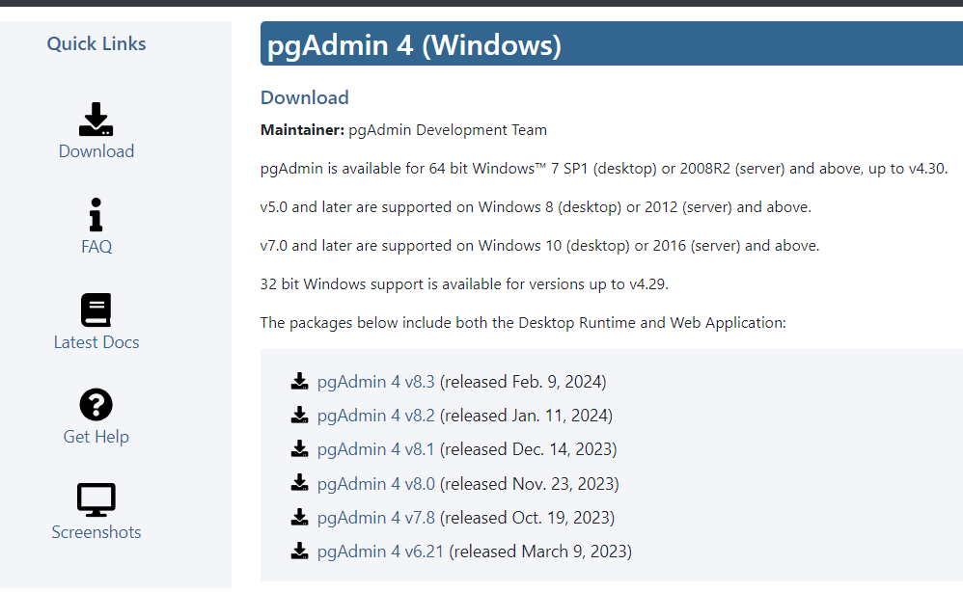
PostgreSQL下載
下載鏈結https://www.pgadmin.org/download/pgadmin-4-windows/
下載windows最新版

Slide 3
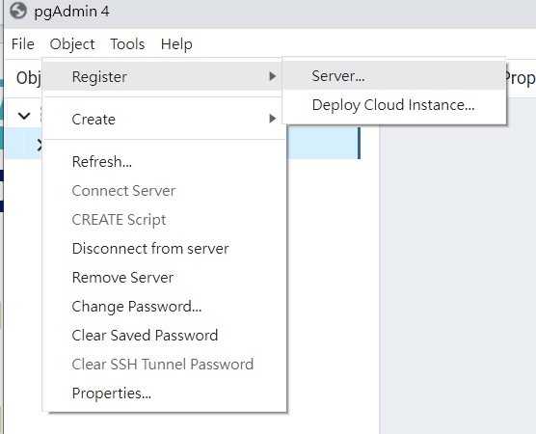
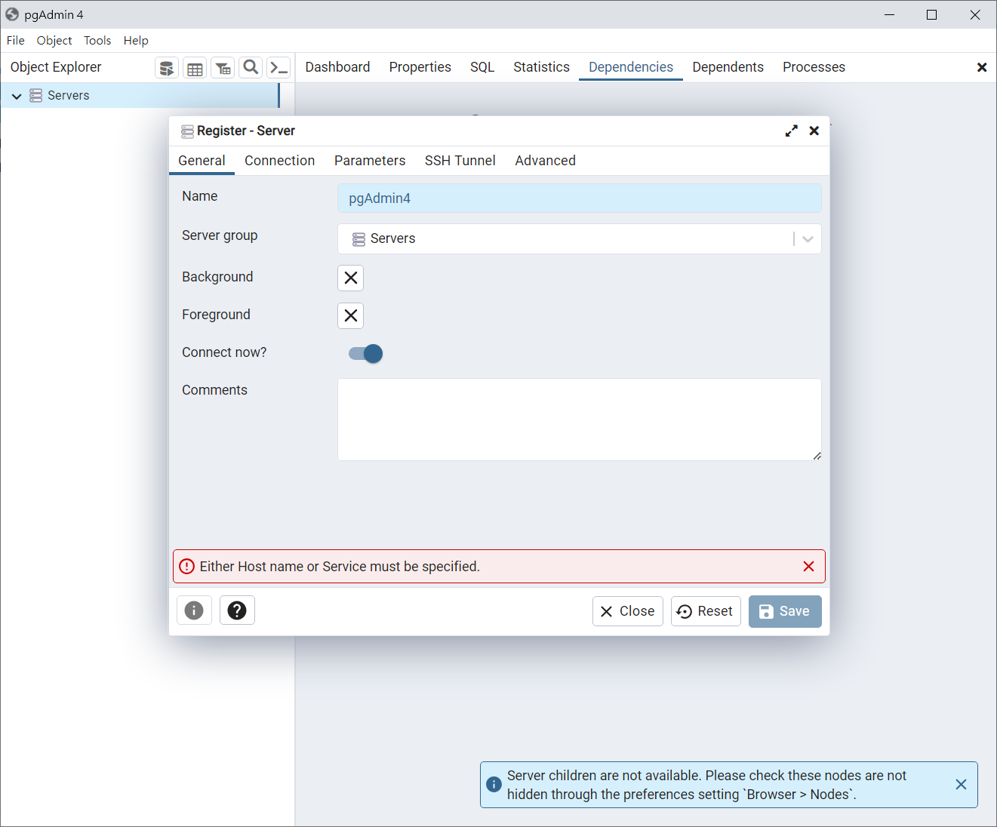
PostgreSQL架資料庫1
隨便取不影響

Slide 4
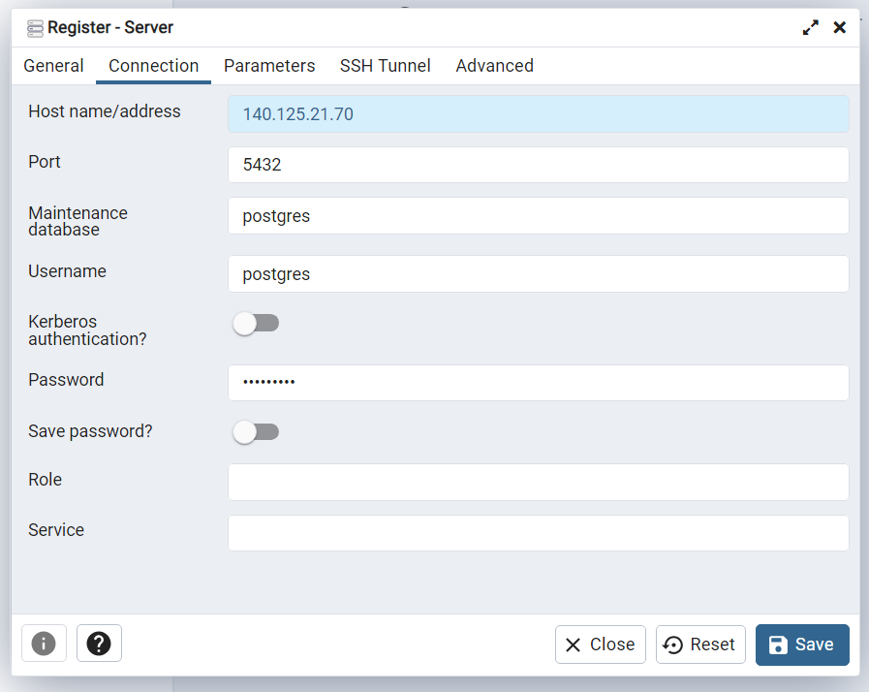
PostgreSQL架資料庫2
一般都是localhost，
如果要發布出去給別人就要設置為本機ip
密碼一定要記住

Slide 5
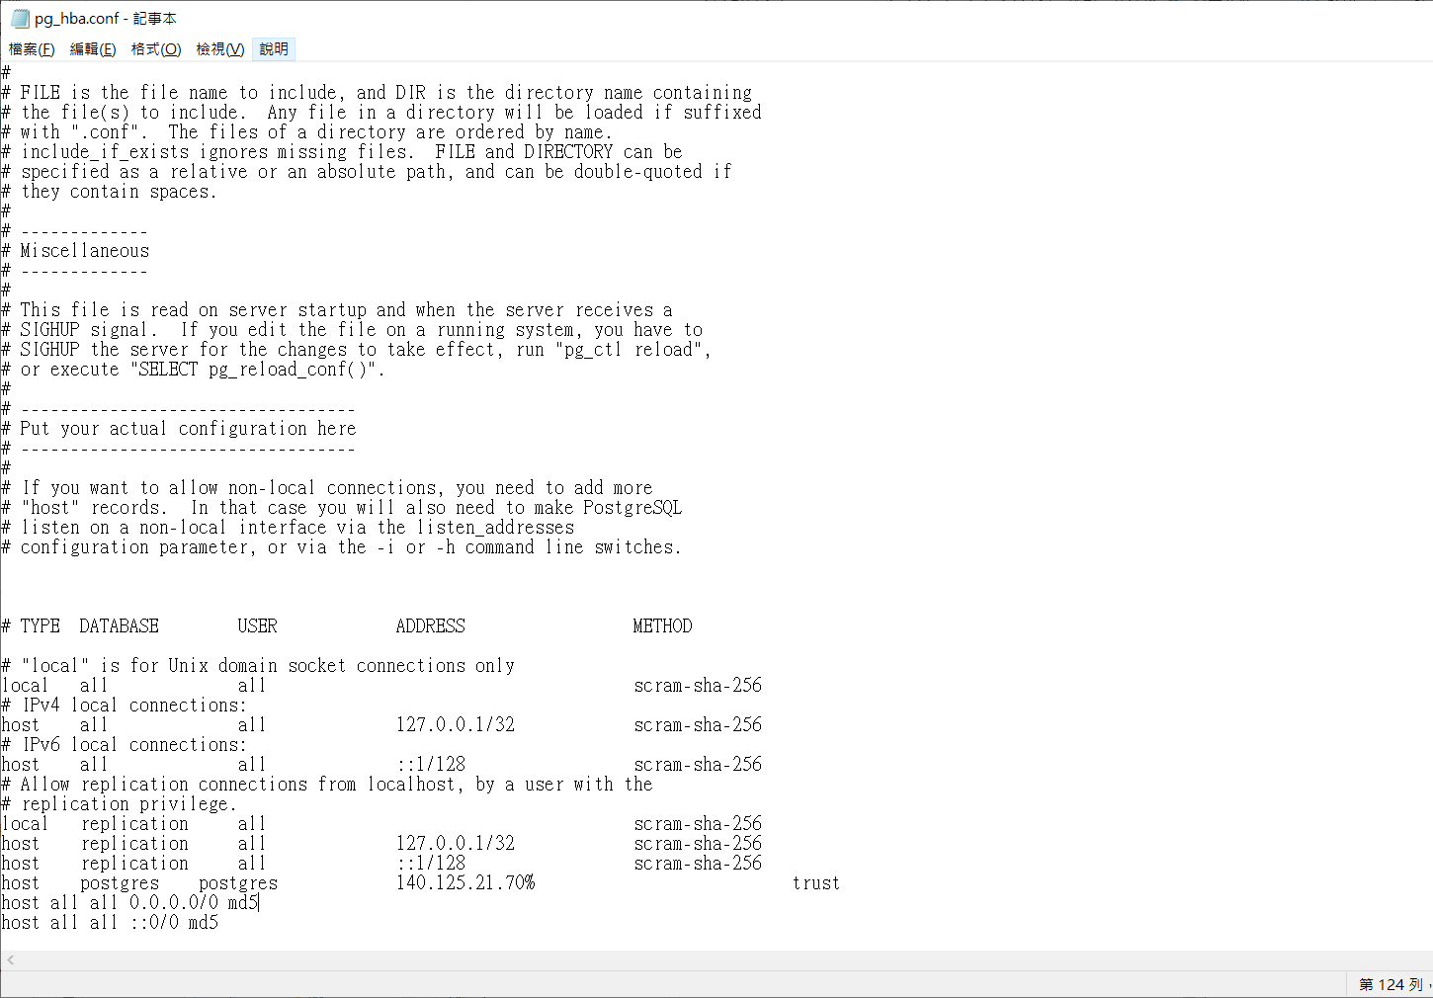
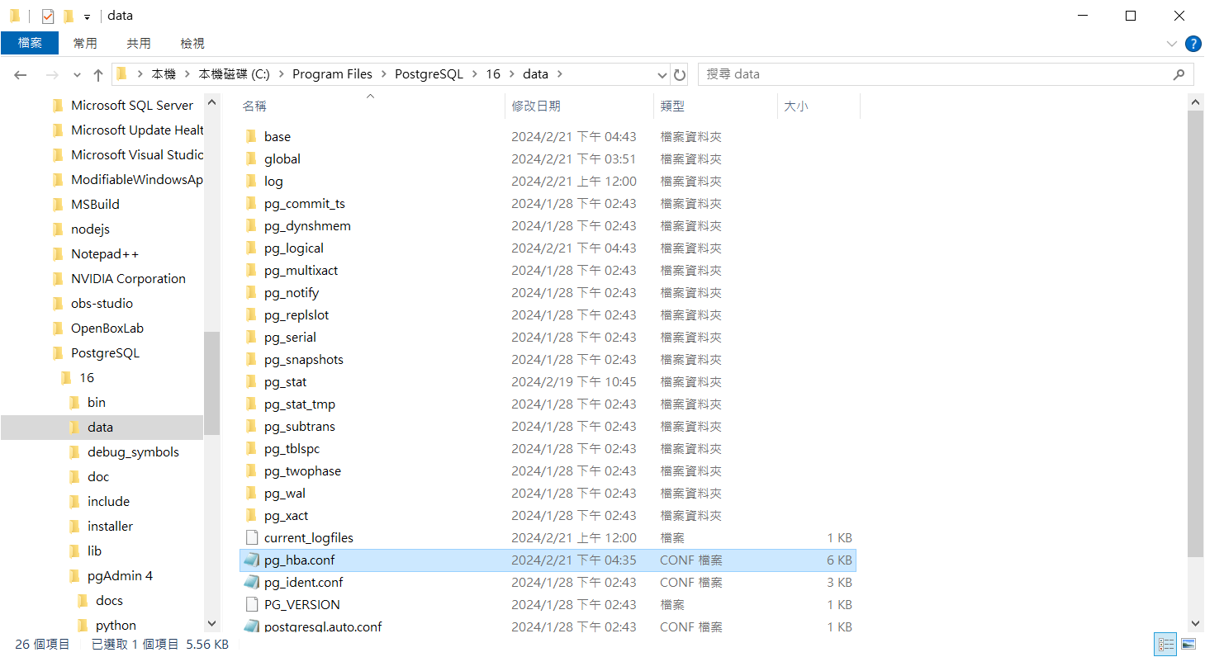
PostgreSQL架資料庫3(localhost不用)
C:\Program Files\PostgreSQL\16\data\pg_hba.conf
host all all 0.0.0.0/0 md5
host all all ::0/0 md5
加入這兩行，目的是為了新增其他ip權限，因為PostgreSQL本身預設是只能localhost

Slide 6
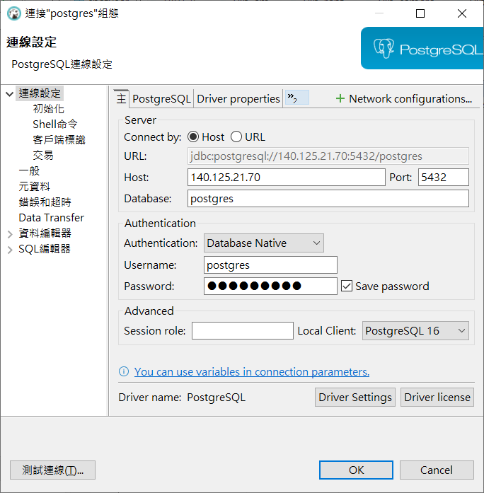
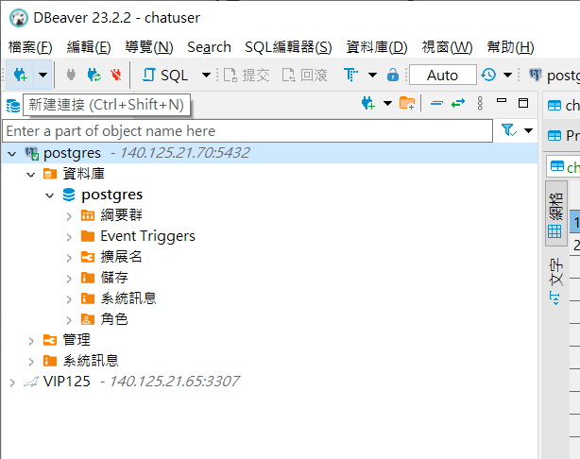
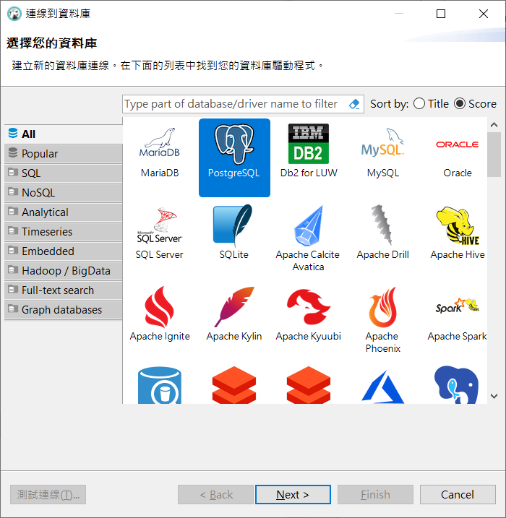
Dbeaver連資料庫1
新建連接
一般都是localhost，
如果要發布出去給別人就要設置為本機ip

Slide 7
Dbeaver連資料庫2
將剛剛架資料庫的連線資料填入

Slide 8
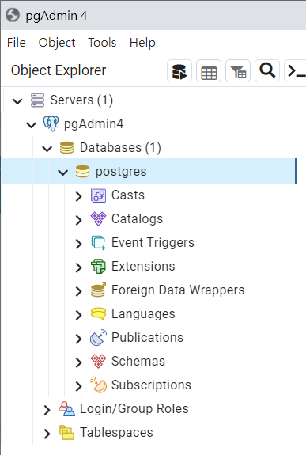
Dbeaver連資料庫3
將剛剛架資料庫的連線資料填入

Slide 9
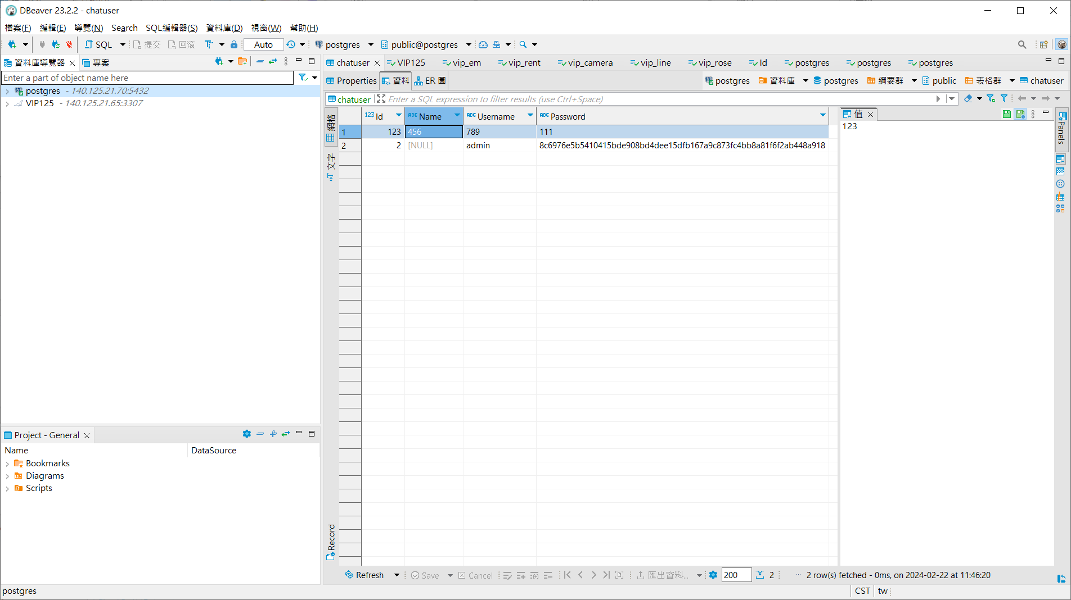
Dbeaver連資料庫3
成功連線

